Slide 1
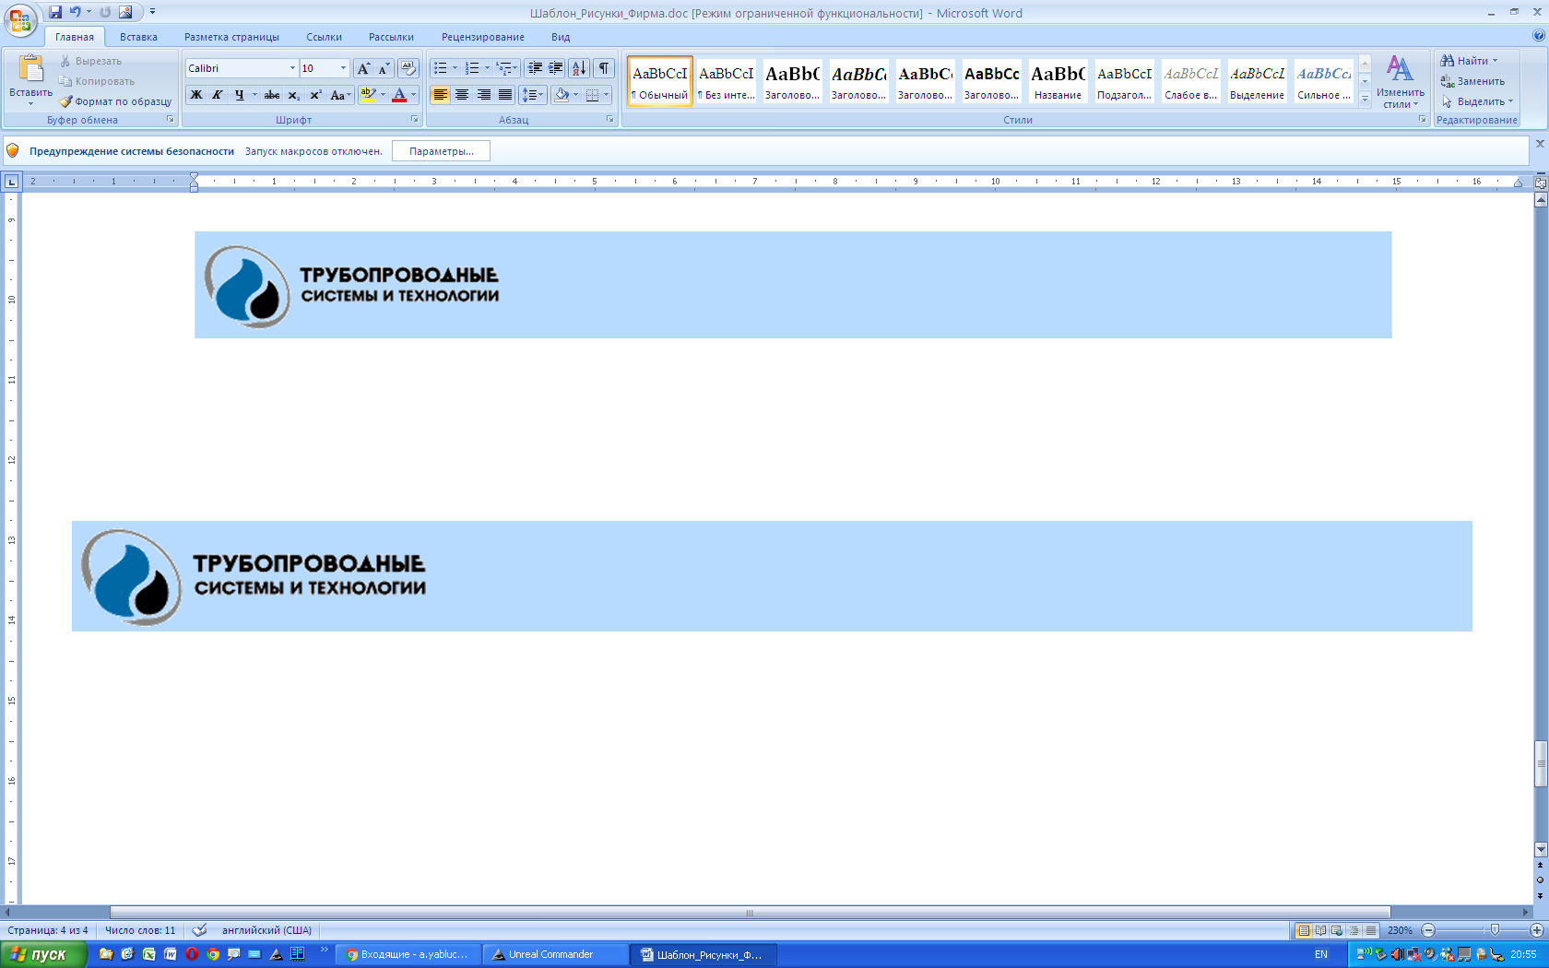
23 Международная выставка-конгресс «Защита от коррозии – 2020»
Повышение эффективности Защиты от коррозии
морских объектов и портовых сооружений
Яблучанский Анатолий Игнатьевич
Санкт-Петербург
18.11.2020

Slide 2
Убытки от коррозии металлов
Ежегодно в промышленно развитых странах убытки от коррозии металла составляют 5÷10% от национального дохода страны. Выходят из строя дорогостоящие сооружения, конструкции, машины, оборудование, трубопроводные системы в результате коррозионных разрушений.
СНиП II-23-81 Стальные конструкции.
п.1.2 При проектировании стальных конструкций следует соблюдать нормы СНиП по защите строительных конструкций от коррозии…
Увеличение толщины проката и стенок труб с целью защиты конструкций от коррозии не допускается.

Slide 3
Основные факторы защиты от коррозии
Безопасность и надежность эксплуатации промышленного оборудования, объектов и сооружений, работающих в агрессивных средах, зависят от многих факторов:
- надежность металлических конструкций, качество защитных покрытий, наличие противокоррозионной защиты (факторы технологические).
- нормативно-правовая база, определяющая требования к металлическим сооружениям и системам противокоррозионной защиты, строгое выполнение которых обеспечивает безопасность и надежность эксплуатации объектов (основной фактор).
Система противокоррозионной защиты (ПКЗ) стального сооружения предназначена для выполнения основной задачи - предотвращение коррозионных угроз путем ограничения скорости коррозии защищаемых объектов.
Эффективность противокоррозионной защиты металлических сооружений в значительной степени определяет уровень безопасности и надежности сооружения.

Slide 4
НТД в Российской федерации до 2019 г
В Российской Федерации до 2019 г., в новой системе нормативных документов (национальные, отраслевые и общественные) основанных на технических регламентах и соответствующих Федеральному закону № 384-ФЗ, нормативные технические документы (НТД) национального уровня по защите от коррозии морских сооружений отсутствовали
В этот период при разработке проектной документации по разделу защита от коррозии морских сооружений до ввода новых национальных стандартов могли применяться имеющиеся нормативные документы разрешенные к применению (по согласованию, так как в соответствии с установленными правилами применение этих документов стало носить добровольный характер)

Slide 5
Действующие НТД в Российской федерации до 2019 г
ВСН 39-84 Катодная защита от коррозии оборудования и металлических конструкций гидротехнических сооружений; Министерство энергетики и электрификации СССР. Ведомственные строительные нормы
РД 31.35.07-83 Руководство по электрохимической защите от коррозии металлоконструкций морских гидротехнических сооружений в подводной зоне. РД устанавливает методы расчета и рекомендации по проектированию
Ведомственный документ Министерство морского флота.
СП 28.13330.2017 Защита строительных конструкций от коррозии. Актуализированная редакция СНиП 2.03.11-85
Конкретные требования по электрохимической защите морских сооружений отсутствуют
В этот период защита от коррозии некоторых новых вводимых в эксплуатацию морских сооружений, в том числе и причальные комплексы нефтегазовой отрасли, ограничивалась только средствами пассивной защиты (защитные покрытия).
На некоторых объектах дополнительно к защитным покрытиям применялись и системы электрохимической защиты (ЭХЗ): протекторная или катодная защита наложенным током.

Slide 6
НТД в Российской федерации до 2019 г
СП 16.13330.2017 Стальные конструкции. Актуализированная редакция СНиП II-23-81
………...
п.4.1.1 При проектировании стальных строительных конструкций следует:
соблюдать требования СП 28.13330 в части защиты строительных конструкций от коррозии;
обосновывать увеличение расчетной толщины стенок проката и труб требованиями защиты от коррозии.
СП 28.13330.2017 Защита строительных конструкций от коррозии. Актуализированная редакция СНиП 2.03.11-85
………..
п.4.1.1 Электрохимическую защиту необходимо предусматривать для стальных конструкций: сооружений в грунтах частично или полностью погруженных в жидкие среды. Электрохимическую защиту в грунтах необходимо предусматривать совместно с изоляционными покрытиями, а в жидких средах допускается предусматривать совместно с лакокрасочными покрытиями III и IV групп. Проектирование электрохимической защиты стальных конструкций выполняется проектной организацией.
Конкретные требования по ЭХЗ морских сооружений отсутствуют

Slide 7
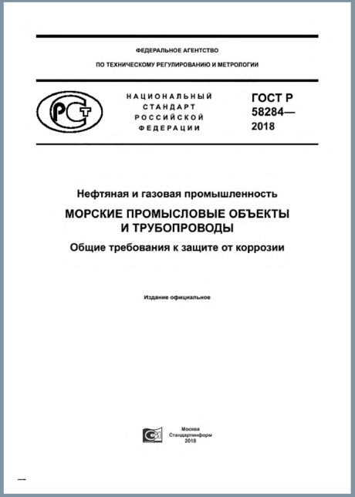
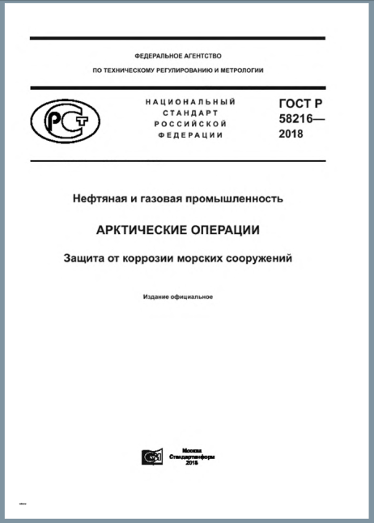
2019г - введены в действие НТД национального уровня
ГОСТ Р 58284-2018 Нефтяная и газовая промышленность.
Морские промысловые объекты и трубопроводы. Общие требования к защите от коррозии
ГОСТ Р 58216-2018 Нефтяная и газовая промышленность.
Арктические операции.
Защита от коррозии морских сооружений
Стандарты устанавливают общие требования к защите от коррозии стальных и железобетонных морских нефте- и газодобывающих сооружений, магистральных, технологических и коллекторов сборных трубопроводов, стальных платформ, обсадных колонн скважин, подводно-добычных комплексов, портовых сооружений, в том числе к коррозионному мониторингу объектов.

Slide 8
2019г - введены в действие НТД национального уровня
ГОСТ Р 58284-2018 Нефтяная и газовая промышленность. Морские промысловые объекты и трубопроводы. Общие требования к защите от коррозии
ГОСТ Р 58216-2018 Нефтяная и газовая промышленность. Арктические операции. Защита от коррозии морских сооружений
Морские сооружения в зоне погружения и периодического смачивания подлежат комплексной защите от коррозии защитными покрытиями и средствами электрохимической защиты (ЭХЗ) независимо от коррозионной агрессивности среды.
Все технические решения, направленные на обеспечение противокоррозионной защиты, включая выбор типа и конструкцию защитного покрытия, элементы системы электрохимической защиты и средства коррозионного контроля и мониторинга, технико-экономически обосновывают на стадии проектирования.
ЭХЗ морских сооружений осуществляется с помощью протекторов (протекторная защита) и/или установками катодной защиты (катодная защита наложенным током).

Slide 9
О системах ЭХЗ морских сооружений РФ
Протекторная защита
Морские сооружения в РФ размещены в зонах, характеризующихся в среднем низкой соленостью или большими перепадами солености в приливно-отливные периоды. В такой среде алюминиевые аноды склонны к пассивации и их применение нецелесообразно.
Цинковые аноды менее склонны к пассивации, но сравнительно высокое удельное сопротивление морской воды приводит к слабому выходному току, что требует большого числа гальванических анодов.
С учетом реальных условий, применение гальванические анодов не являются технически обоснованным решением.
Катодная защита наложенным током (КЗ)
Для морских терминалов, находящихся в морской воде с значительными перепадами солености, и площадь стальных поверхностей которых превышает тысячи квадратных метров, система катодной защиты наложенным током является наиболее экономически целесообразным и надежным решением.
При оптимальной технологической схеме система катодной защиты может функционировать длительный срок при минимальных эксплуатационных затратах.

Slide 10
Обоснование проектных схем КЗ, предлагаемых на объектах РФ для реализации
В соответствии с ГОСТ Р 58284-2018 основным критерием защищенности морского сооружения является величина его поляризационного потенциала U_{p}, достигаемая путем смещения естественного электрического потенциала U_{е} металлического сооружения в отрицательную сторону на требуемую величину. Требуемая НТД величина защитного потенциала U_{p} должна находится в диапазоне значений -0,85 ÷ -1,10 В, измеренного относительно хлор-серебряного электрода сравнения.
В НТД конкретно не указывается каким способом достигается это смещение.
Основное обоснование предлагаемых проектных решений:
- величина катодных токов, обеспечивающая регламентируемую плотность защитных токов на прогнозируемых дефектах в защитном покрытии.
Обоснование необходимых энергозатрат:
- по общей плотности защитных токов на прогнозируемой площади повреждений защитного покрытия всего сооружения.

Slide 11
Схемы КЗ, предлагаемые на объектах РФ для реализации
1 Анодные заземления устанавливаются непосредственно на защищаемых элементах подводного сооружении.
Для равномерного распределения защитных потенциалов на подводном сооружении и исключения процессов возможного наводораживания стали в дефектах защитного сооружения требуется большое число анодных заземлений, оборудованных специальными экранами.
2 Анодные заземления устанавливают за пределами защищаемого сооружения на расстояниях соизмеримых с размером сооружения.
Снижение количества анодных заземлений.
Энергозатраты для обеих схем катодной защиты обосновываются величиной плотности защитных токов на прогнозируемой площади повреждений защитного покрытия всего сооружения на требуемый срок эксплуатации для данных геоэлектрических характеристик морской среды.
При общей площади подводных стальных поверхностей защищаемых реальных сооружений, превышающих десятки тысячи квадратных метров, обосновываются значительные энергозатраты (от тысячи ампер и более).

Slide 12
Схемы КЗ, предлагаемые на объектах РФ для реализации
1 Анодные заземления устанавливаются непосредственно на защищаемых элементах подводного сооружении.
Для равномерного распределения защитных потенциалов на подводном сооружении и исключения процессов возможного наводораживания стали в дефектах защитного сооружения требуется большое число анодных заземлений, оборудованных специальными экранами.
2 Анодные заземления устанавливают за пределами защищаемого сооружения на расстояниях соизмеримых с размером сооружения.
Снижение количества анодных заземлений.
Энергозатраты для обеих схем катодной защиты обосновываются величиной плотности защитных токов на прогнозируемой площади повреждений защитного покрытия всего сооружения на требуемый срок эксплуатации для данных геоэлектрических характеристик морской среды.
При общей площади подводных стальных поверхностей защищаемых реальных сооружений, превышающих десятки тысячи квадратных метров, обосновываются значительные энергозатраты (от тысячи ампер и более).

Slide 13
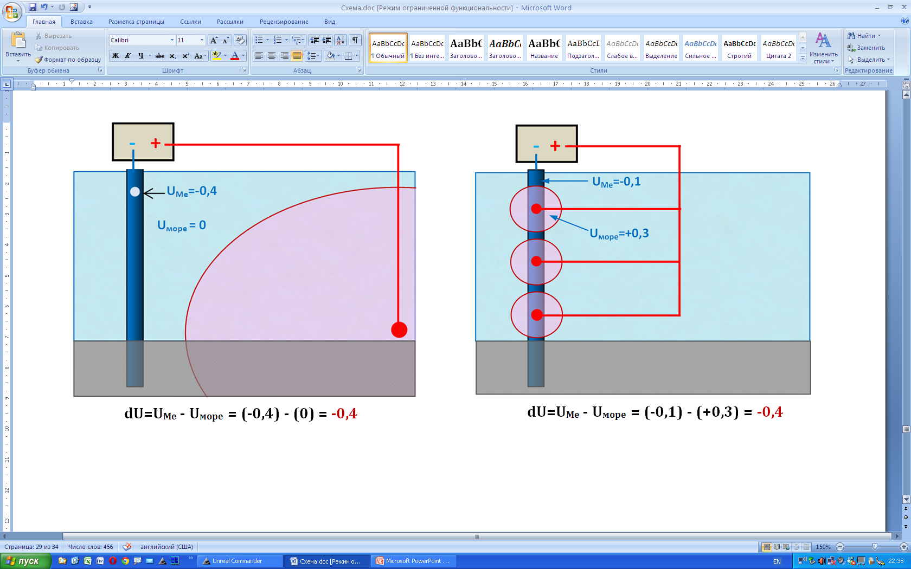
Схемы КЗ, предлагаемые на объектах РФ для реализации
Защитный ток создается разностью потенциалов dU=U_{Ме}- U_{море}
1 Анодные заземления устанавливаются непосредственно на защищаемых элементах подводного сооружении.
Для равномерного распределения защитных потенциалов требуется большое число анодных заземлений, оборудованных специальными экранами
2 Анодные заземления устанавливают за пределами защищаемого сооружения на расстояниях соизмеримых с размером сооружения.
Снижение количества анодных заземлений.
Технико-экономическое обоснование выбранной технологической схемы установок катодной защиты в соответствии с требованиями ГОСТ Р не приводится.

Slide 14
Схемы КЗ, предлагаемые на объектах РФ для реализации
Обоснование энергозатрат на систему катодной защиты
Энергозатраты для обеих схем установок катодной защиты обосновываются величиной плотности защитных токов на прогнозируемой площади повреждений защитного покрытия всего сооружения на требуемый срок эксплуатации для данных геоэлектрических характеристик морской среды.
При общей площади подводных стальных поверхностей защищаемых реальных сооружений, превышающих десятки тысячи квадратных метров, обосновываются значительные энергозатраты (от тысячи ампер и более).

Slide 15
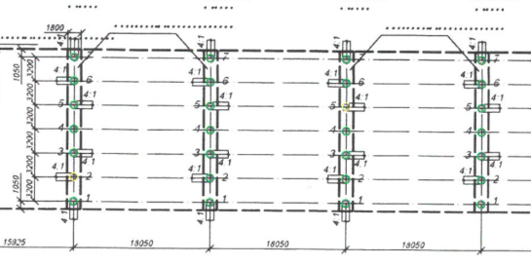
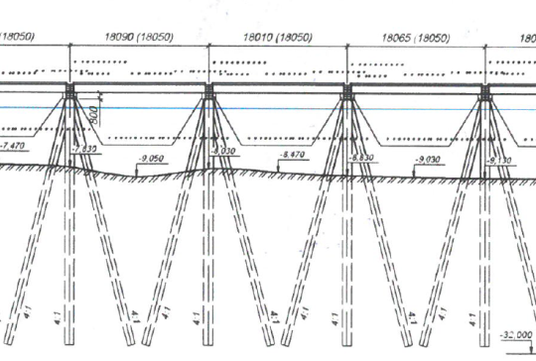
Расчетная модель фрагмента причального комплекса
1,0 удельное сопротивление морской воды, Ом∙м
2,0 удельное сопротивление морского дна, Ом∙м
10,0 глубина морского дна, м
1420,0 диаметр опор свайного основания, мм
11,0 длина Lk части опоры от уровня морям, м
21,0 длина Lzk части в морском дне, м
10000,0 защитное покрытие части Lk опоры, Oм∙м²
30 период эксплуатации t, год
495 всего опор, шт.
62 066,5 площадь поверхности опор причала , м²
На части Lzk опоры защитного покрытие отсутствует.
Средний коэффициент дефектности k защитного
покрытия за время t (DNV): k=0,02 + t ∙ 0,012
38,0 оголение защитного покрытия за время t, %
План и разрез фрагмента причального комплекса
План свайного основания модели
Энергопотребление
Требуемая средняя плотность тока на прогнозируемый период эксплуатации для указанных удельных сопротивлений сред:
море, мА/м² – 130,0
грунты морского дна, мА/м² – 20,0
площадь оголения части опор Lk, м² – 8 107,4
площадь части опор Lzk, м² – 40 731,1
    Требуемый ток катодной защиты, А – 1 870

Slide 16
Повышение эффективности катодной защиты
Технологическая схема системы катодной защиты от коррозии подводных стальных сооружений и расчет ее параметров, обеспечивающих нормативные значения защитных потенциалов, должна разрабатываться с учетом обоснованного размещения анодных заземлений сооружения.
Величина катодного тока на дефектах защитного покрытия сооружения определяется разностью электрических потенциалов dU_{м-с}= dU_{м}-U_{с}, где:
dU_{м}- смещение потенциала металла сооружения в отрицательную сторону под действием катодного тока системы;
U_{с} - потенциал коррозионной среды в районе дефекта, вызванный током анодного заземления.
Один из путей повышения эффективности катодной защиты состоит в создании равномерного положительного потенциала среды (морская вода, грунты морского дна) в пределах защищаемого сооружения соответствующим расположением анодных заземлений.
Анодные заземления, целенаправленно и обоснованно размещаемые в пределах сооружения, позволяют создать требуемые величины защитных потенциалов на любом локальном участке.
Требуемый нормируемый диапазон защитных потенциалов на сооружениях достигается путем локальной поляризации отдельных участков объекта защиты, достигаемой изменением тока отдельных групп анодных заземлений (катодная защита наложенным током на принципах «локальной защиты»).

Slide 17
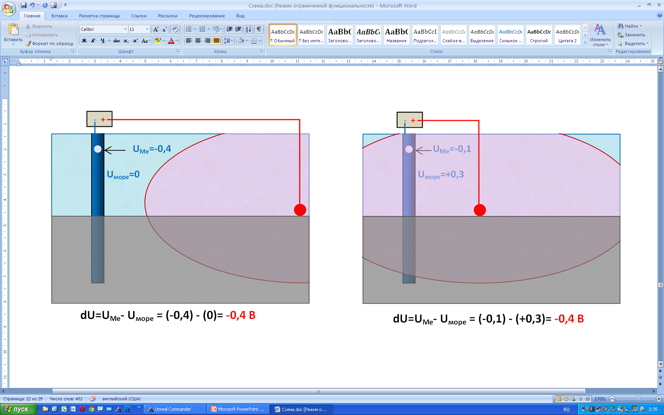
Способы подавления коррозионного элемента
Защитный ток создается разностью потенциалов dU=U_{Ме}- U_{море}
Способы подавление коррозионного элемента в системах катодной защиты:
1 - смещением потенциала металла опоры U_{Ме} в отрицательную сторону
2 - смещением потенциала морской среды U_{море} в положительную сторону (равномерное U)

Slide 18
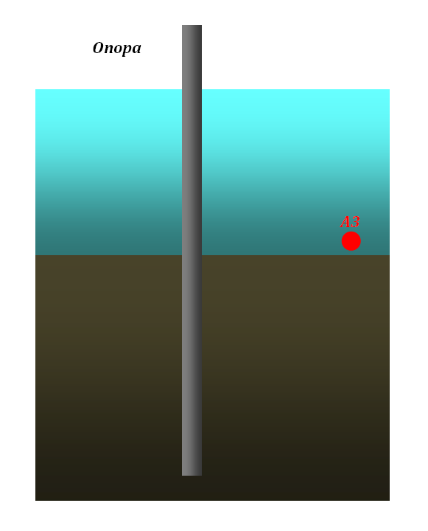
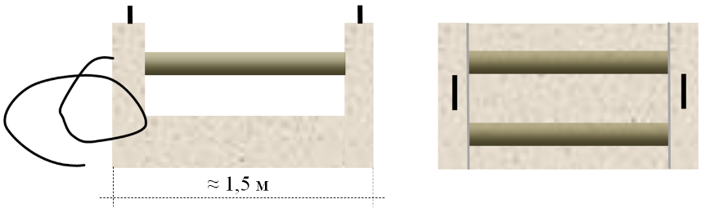
Повышение энергоэффективности катодной защиты
Соответствующим расположением анодных заземлений создается равномерный положительный потенциала среды в зоне защищаемого сооружения
Анодные заземления расчетной схемы
Составлены из трубчатых электродов с покрытием из металлооксидных сплавов длиной 1,2 м диаметром 32 мм каждый.
Единичный блок анодного заземления состоит из двух горизонтальных электродов закрепленных на жестком основании.
Анодные блоки устанавливаются на морское дно.
Упрощенная схема анодного блока

Slide 19
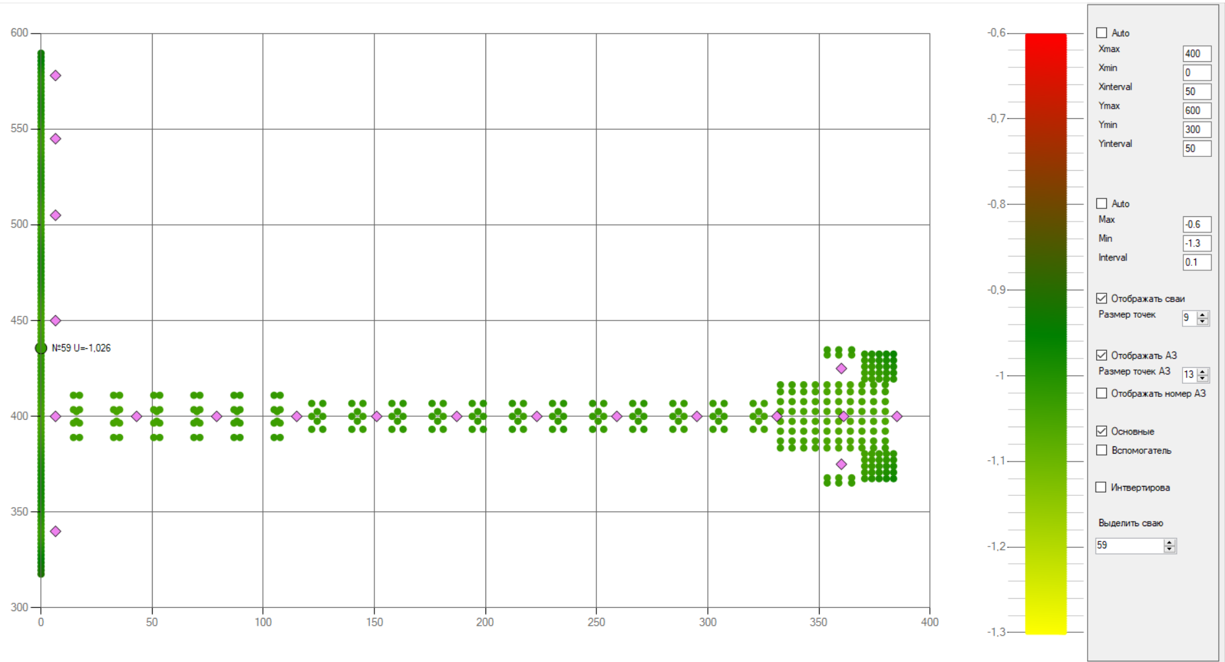
Повышение энергоэффективности катодной защиты
Токовая нагрузка на один анодный блок на прогнозируемый период 6,5 А
Защитный потенциал Up=-1,0 В
Общий ток катодной защиты 130 А

Slide 20
Повышение эффективности системы катодной защиты
Система коррозионного мониторинга
В РФ разработаны и успешно функционируют цифровые платформы коррозионного мониторинга для дистанционного контроля и управления параметрами катодной защиты трубопроводного транспорта.
Аналогичные цифровые системы коррозионного мониторинга могут и должны применяться в системах катодной защиты морских сооружений.

Slide 21
Повышение эффективности системы катодной защиты
Система коррозионного мониторинга
Цифровая система коррозионного мониторинга обеспечивает дистанционный контроль и управление параметрами катодной защиты в режиме реального времени с рабочего места инженера службы ЭХЗ.
Анализ получаемых данных, позволяет отслеживать изменения состояния противокоррозионной защиты сооружения, принимать необходимые решения и, при необходимости, оперативно корректировать параметры катодной защиты сооружения.
Выявление и предупреждение коррозионных угроз эксплуатируемого объекта, количественное определение и контроль остаточной скорости коррозии катодно-защищаемых конструкций для обеспечения требуемого срока службы.

Slide 22
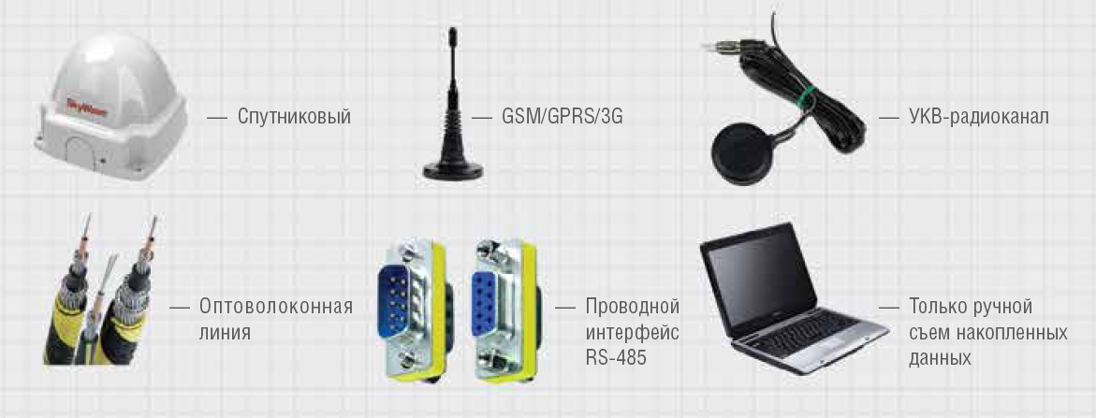
Повышение эффективности системы катодной защиты
Система коррозионного мониторинга может функционировать с различными каналами связи

Slide 23
Повышение эффективности системы катодной защиты
1 Разработка технологической схемы катодной защиты наложенным током, с учетом обоснованного размещения анодных заземлений, позволит в несколько раз снизить энергопотребление системы катодной защиты.
2 Снижение энергопотребления позволяет использовать маломощные компактные станции с возможностью регулировки тока на отдельных локальных участках, создавая оптимальный защитный потенциал на защищаемом сооружении.
3 С учетом значительных сезонных и суточных изменений геоэлектрических характеристик морской среды в прибрежных зонах акватории система катодной защиты должна работать в режиме автоматической стабилизации установленных нормативных параметров катодной защиты независимо от состояния коррозионной среды.
4 Организация дистанционного контроля и управления параметрами катодной защиты и мониторинг коррозионной ситуации на сооружении с рабочего места инженера службы ЭХЗ позволит повысить эксплуатационную надежность системы и существенно снизить:
-эксплуатационные затраты на обслуживание оборудования;
-затраты на периодические измерения;
-объемы работ на комплексные диагностические обследования.

Slide 24
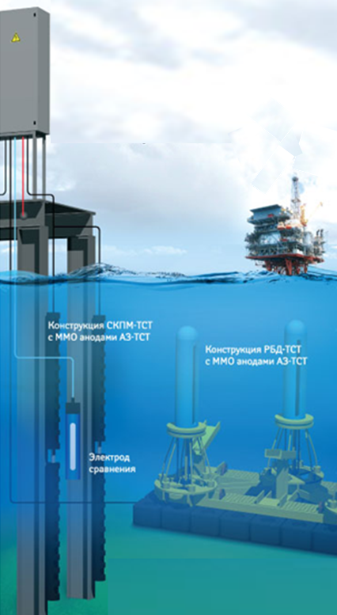
Оборудование систем катодной защиты
Элементы системы катодной защиты подводных и причальных сооружений, изготавливаемые ЗАО «Трубопроводные системы и технологии»
1 Источники питания для катодной поляризации металлических поверхностей защищаемого объекта:
-малогабаритные станции катодной защиты;
-многорежимные источники питания большой мощности для систем с анодами, располагаемых в отдалении от объекта.
2 Малорастворимые анодные заземлители с рабочим покрытием на основе смешанных металлооксидов:
могут устанавливаться в отдалении от объекта, непосредственно на элементах (опоры, сваи…) или занимать иное проектное положение
3 Долговечные первичные элементы контроля:
Зонды скорости коррозии, электроды сравнения
4 Системы коррозионного мониторинга:
Обеспечивает дистанционный контроль и управление параметрами катодной защиты объекта
Санкт-Петербург, 02.10.2019

Slide 25
Для реализации систем защиты от коррозии выполняет:
— проработку концепции защиты от коррозии морских сооружений системой катодной защиты наложенным током, расчётное обоснование схем, режимов работы станций и определение оптимальных параметров катодной защиты;
— консультации по вопросам монтажа, установки, применения и обслуживания систем катодной защиты наложенным током;
— изготовление оборудования и комплексная поставка системы защиты и мониторинга;
— шефмонтаж и сервисное обслуживание.
Помимо производства и поставки оборудования, осуществляет комплектацию систем катодной защиты подземных, подводных и причальных сооружений.

Slide 26

СПАСИБО ЗА ВНИМАНИЕ!
ЗАО «ТРУБОПРОВОДНЫЕ СИСТЕМЫ И ТЕХНОЛОГИИ»
141112, Московская обл., г. Щелково, ул. Московская, 73, стр. А
Телефон/Факс: +7 (495) 647-03-07
E-mail: info@pipe-st.ru
URL : www.pipe-st.ru

